Slide 1
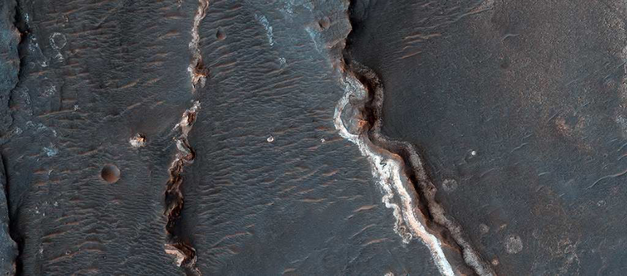

Hugsanlegar vatnamyndanir í Golden gígnum
Hér sést forvitnilegur gígbotn með því sem gæti litið út fyrir að vera upphleyptir farvegir, bungulaga landslagsmyndanir og ljósleitt set við suðurhluta gígvegssins.
uahirise.org/is/ESP_039405_1575

